Slide 1
Задание 27. Комментарий проблемы: алгоритм написания и критерии оценивания.

Slide 2
27
Напишите сочинение по прочитанному тексту.
Сформулируйте одну из проблем, поставленных автором текста.
Прокомментируйте сформулированную проблему. Включите в комментарий пояснения к двум примерам-иллюстрациям из прочитанного текста, которые важны для понимания проблемы исходного текста (избегайте чрезмерного цитирования). Проанализируйте указанную смысловую связь между примерами-иллюстрациями.
Сформулируйте позицию автора (рассказчика).
Сформулируйте и обоснуйте своё отношение к позиции автора (рассказчика) по проблеме исходного текста. Включите в обоснование пример-аргумент, опирающийся на жизненный, читательский или историко-культурный опыт.

Slide 3
Место комментария в композиции сочинения
Проблема
Комментарий Позиция автора
Обоснование своего отношения к позиции автора Заключение (если необходимо)

Slide 4
Р.А. Дощинский и др.
Методические рекомендации для учителей, подготовленные на основе анализа типичных ошибок участников ЕГЭ 2023 года по русскому языку. – Москва, 2023

Slide 5
27
Напишите сочинение по прочитанному тексту.
Сформулируйте одну из проблем, поставленных автором текста.
Прокомментируйте сформулированную проблему. Включите в комментарий пояснения к двум примерам-иллюстрациям из прочитанного текста, которые важны для понимания проблемы исходного текста (избегайте чрезмерного цитирования). Проанализируйте указанную смысловую связь между примерами-иллюстрациями.
Сформулируйте позицию автора (рассказчика).
Сформулируйте и обоснуйте своё отношение к позиции автора (рассказчика) по проблеме исходного текста. Включите в обоснование пример-аргумент, опирающийся на жизненный, читательский или историко-культурный опыт.

Slide 6
Что такое комментарий
Комментарий — это доказательство наличия обозначенной школьником в первой части сочинения проблемы.
Это то, что делает в тексте автор!

Slide 7
Оценивание комментария
2023 год 5 баллов | 2024 год 3 балла
Пример-иллюстрация 1 1 | Пример-иллюстрация 1 и пояснение к нему 1
Пояснение к примеру-иллюстрации 1 1
Пример-иллюстрация 2 1 | Пример-иллюстрация 2 и пояснение к нему 1
Пояснение к примеру-иллюстрации 2 1
Указана и проанализирована смысловая связь между примерами-иллюстрациями 1 | Проанализирована указанная смысловая связь между примерами-иллюстрациями 1

Slide 8
Структура комментария
1-ый пример
2-ой пример
Пояснение к 1-ому примеру
Пояснение ко 2-ому примеру
Анализ
смысловой связи

Slide 9
Анализ смысловой связи между примерами
Указать смысловую связь между примерами означает ее назвать: «автор противопоставляет…», «писатель сравнивает…», «публицист объясняет…».
Проанализировать
связь между примерами-иллюстрациями означает этих смысловых отношений: в чем смысл этого
раскрыть сущность
противопоставления, какие качества героев выявляются в сравнении и т.д. В идеале следует охарактеризовать каждый пример.
19

Slide 10
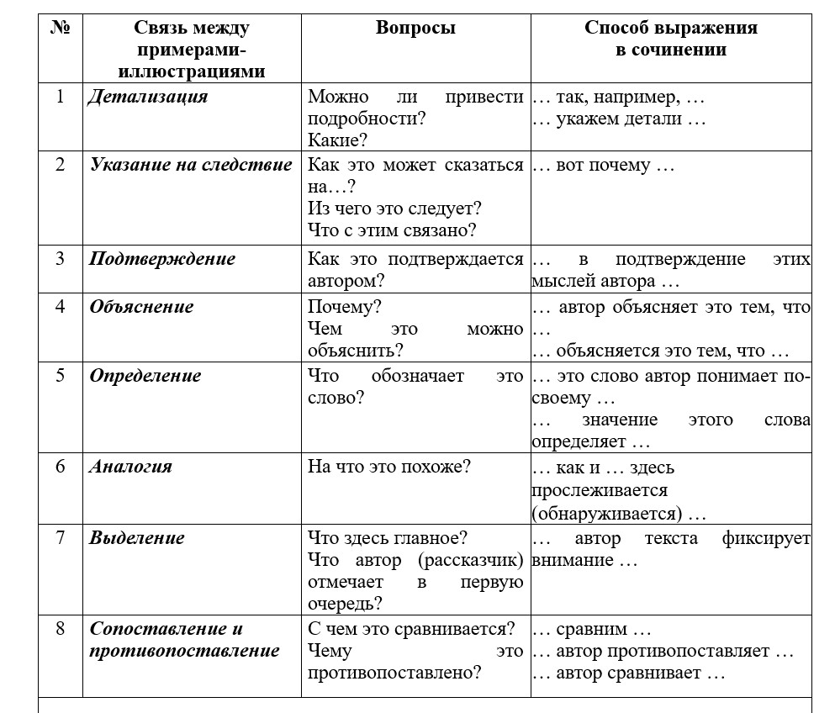

Slide 11
С чего начать?
Размышляя над проблемой, публицист делится своими мыслями о…
Автор рассказывает о событиях времен Великой Отечественной войны.
Писатель изображает ситуацию из жизни своих героев.
В центре внимания автора ситуация из жизни школьников.
Автор раскрывает проблему на примере поступков своих героев.

Slide 12
Комментарий к проблеме исходного текста

Slide 13
Цитирование в комментарии
Прямая речь:
Автор пишет: «Водяные жители … привыкли к этой чужой и ненужной им воркотне колёс».
Косвенная речь:
Автор пишет, что «водяные жители … привыкли к этой чужой и ненужной им воркотне колёс».
Частичное цитирование:
«Водяные жители» не замечали стараний мельницы, её «воркотня» была для них «чужой и ненужной».

Slide 14
Анализ текста
Весной, в мае месяце, старая, почерневшая мельница казалась убогой, горбатой старушонкой, безнадежно шамкающей дряхлую песню под радостный шепот зеленой, водяной молодежи: кувшинок, камышей и осок. Спокойный зеленоватый пруд медленно цедил свою ленивую воду сквозь старые челюсти, грохотал жерновами, пылил мукой, и было похоже, что старушка сердится - умаялась.
Но только зима давала ей полный, близкий к уничтожению и смерти покой. Пустынная вьюга серебрила крышу, заносила окна, оголяла цветущие берега и изо дня в день, из ночи в ночь качала, напевая тоскливый мотив, вершинами сосен, гудела и плакала. А с первым движением льда начиналось беспокойство: колыхалась расшатанная плотина, вода бурлила и буйствовала, гомонили утки и кулики, в небе мчались бурные весенние облака, и старый, монотонный, как древняя легенда, ропот мельницы будил жидкое эхо соснового перелеска.
Водяные жители, впрочем, давно привыкли к этой чужой и ненужной им воркотне колес. Птицы жили шумно и весело, далекие от всего, что не было водой, небом, зеленью камышей, любовью и пищей. Дикие курочки, зобастые дупеля, красавцы бекасы, турухтаны, кулики-перевозчики, мартышки, чайки, дикие и домашние утки - весь этот сброд от зари до зари кричал на все голоса, и радостный, весенний воздух слушал их песни, бледнея на рассвете, золотясь днем и ярко пылая огромным горном на склоне запада. Изредка, и то, бывало, преимущественно после снежных, суровых зим, - появлялись лебеди. Аристократы воды, они жили отдельно, гордой, прекрасной жизнью, строгие и задумчивые, как тишина летнего вечера.

Slide 15
Проблема
Проблема равнодушного отношения молодого поколения к старшему
Как нужно относиться молодёжи к людям старшего поколения?
Передо мной текст А. Грина. В нём автор поднимает проблему (обращается к проблеме)…
Вопрос. Над этой проблемой размышляет … Этой проблеме посвящён текст…

